Slide 1
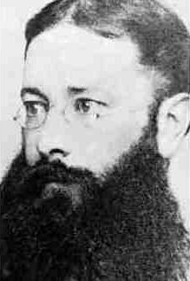
Janko Kersnik
1852 - 1897

Slide 2
Rojstvo
Janko Kersnik se je rodil 4. septembra 1852 na gradu Brdo pri Lukovici. Oče je bil meščan – sodnik, mati pa plemkinja. Svojo mladost je preživel na Brdu.

Slide 3
Dom - Grad Brdo
Grad Brdo je bil zgrajen v začetku 16. stoletja. V začetku 19. stoletja ga je priženil sodnik Jožef Kersnik hkrati z obsežnim posestvom. Jožef Kersnik je bil oče Janka Kersnika. Od 1868. leta do druge svetovne vojne so bili v njem okrajno sodišče, davkarija in zapori.

Slide 4
Dom - Grad Brdo
Ker so v gradu v času druge svetovne vojne bivali nemški policisti, so partizani grad 1943 leta požgali. Tako danes stoji, namesto nekoč mogočnega gradu, le obnovljen jugozahodni stolp, južna in zahodna grajska stena. Tu je tudi grajski vhodni portal z Lambergovim grbom in letnico 1522.

Slide 5
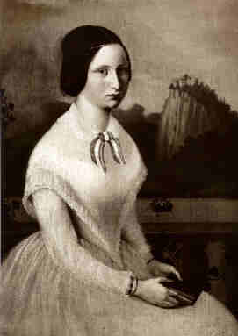
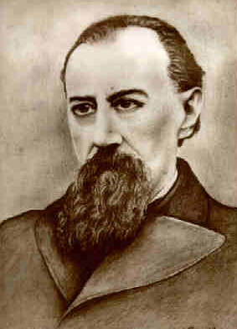
Mati in oče
Berta pl. Hoffern zu Saalfeld
Jožef Kersnik

Slide 6
Šolanje in službovanje
Od leta 1858 do 1862 je obiskoval normalko v Ljubljani in gimnazijo od leta 1862 do 1869. Ker je bil zaveden Slovenec, je moral iz sedmega razreda izstopiti, sicer bi bil izključen. Eno leto ga je doma poučeval Fran Levec, ki je Kersnika tudi pridobil za slovensko književnost. Po maturi leta 1870 se je Kersnik odpravil na Dunaj in kasneje v Gradec študirat pravo. Tam je leta 1974 tudi končal študij. Najprej je bil pripravnik, leta 1878 pa je prevzel posle notarskega namestnika na Brdu. Notarski izpit je opravil leta 1880. Nato je do konca svojega življenja živel na Brdu v gradu, ki ga je podedoval po materini smrti.

Slide 7
Delovna miza
Ukvarjal se je tudi s politiko. Leta 1883 je bil izvoljen za deželnega poslanca, kar je ostal do smrti. Nato je bil izvoljen za predsednika podružnice Kmetijske družbe, spomladi leta 1885 pa je postal župan občine Lukovica. Kersnik ni bil rojen za politika, a se je vedno bolj zapletal v javno življenje.

Slide 8
Prezgodnja smrt
Leta 1895 je nevarno zbolel za sušico (jetika) v grlu. Umrl je 28. julija 1897 v Ljubljani. Žena Lojzka ga je dala prepeljati na Brdo in 30. julija so ga pokopali v rodbinski grob na domačem pokopališču.
Rodbinski grob na Brdu

Slide 9
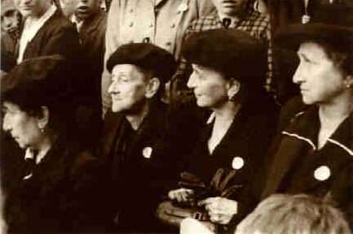
Še živeči Kersnikovi otroci ob stoletnici njegovega rojstva

